Slide 1




รายงานสถานะการใช้จ่ายเงินงบประมาณรายจ่ายประจำ เขตสุขภาพที่ 3
ปีงบประมาณ 2568 ประจำเดือน กันยายน 2568
(ข้อมูล ณ วันที่ 22 กันยายน 2568)
- งบดำเนินงาน
- งบอุดหนุน
- งบรายจ่ายอื่น
เป้าหมายการเบิกจ่าย ไตรมาสที่ 4 = 98 %
ที่มา : ข้อมูลจากหน่วยเบิกจ่าย (website สำนักงานเขตสุขภาพที่ 3)

Slide 2
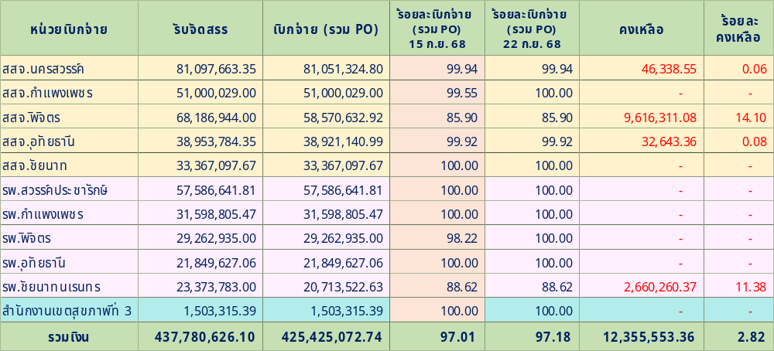
รายงานสถานะการใช้จ่ายเงิน งบดำเนินงาน (รวม PO) เขตสุขภาพที่ 3
ปีงบประมาณ 2568 ณ วันที่ 22 กันยายน 2568
เป้าหมายการเบิกจ่าย
ไตรมาสที่ 1 = 35 % ไตรมาสที่ 2 = 57 %
ไตรมาสที่ 3 = 80 % ไตรมาสที่ 4 = 98 %
ที่มา : ข้อมูลจากหน่วยเบิกจ่าย

Slide 3
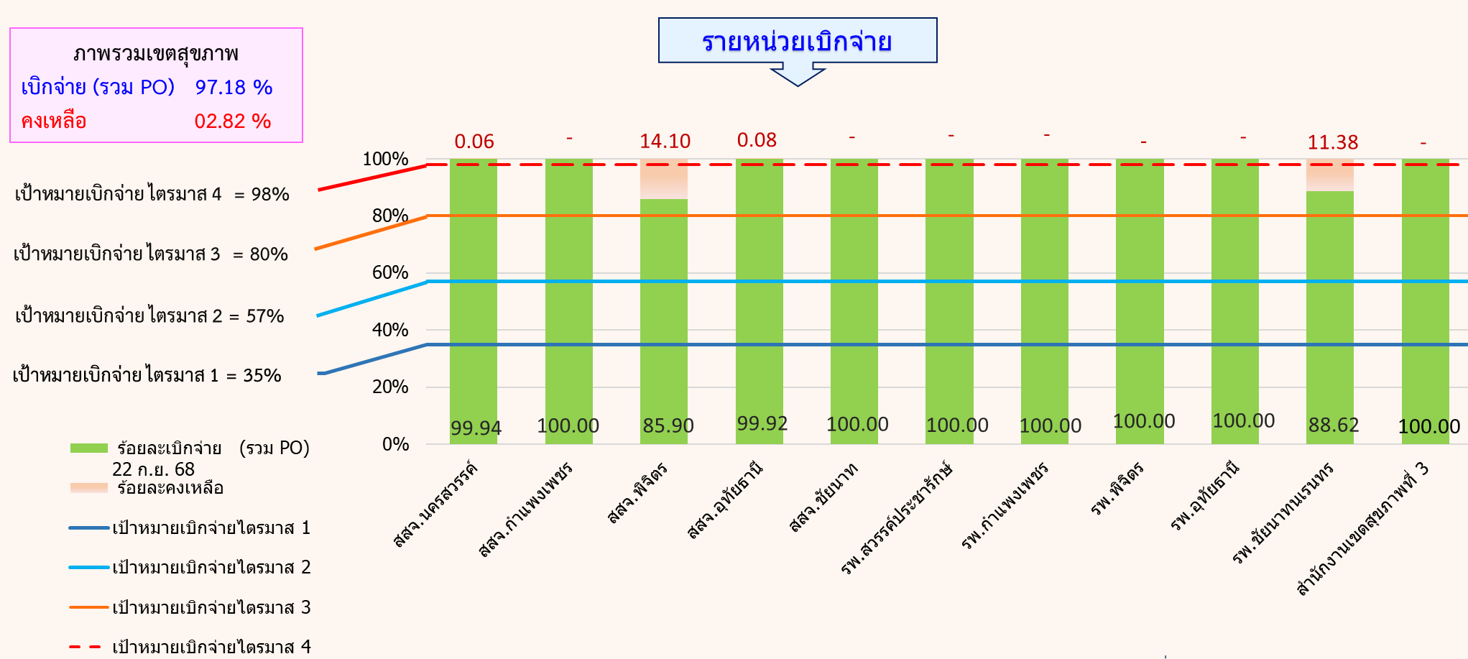
รายงานสถานะการใช้จ่ายเงิน งบดำเนินงาน (รวม PO) เขตสุขภาพที่ 3
ปีงบประมาณ 2568 ณ วันที่ 22 กันยายน 2568
ที่มา : ข้อมูลจากหน่วยเบิกจ่าย

Slide 4
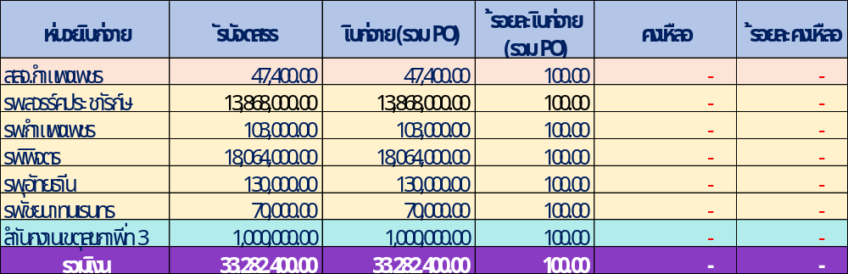
รายงานสถานะการใช้จ่ายเงิน งบอุดหนุน (รวม PO) เขตสุขภาพที่ 3
ปีงบประมาณ 2568 ณ วันที่ 22 กันยายน 2568
ได้รับจัดสรร
- โครงการพัฒนาพื้นที่สูง ไตรมาส 1 – 2 : (สสจ.กำแพงเพชร 47,500 บาท )
- โครงการพัฒนาศักยภาพและขยายศูนย์การเรียนสำหรับเด็กป่วยที่ด้อยโอกาสงวด 1 ไตรมาส 1-2 : (รพ.สปร. 258,000 บาท / รพ.พิจิตร 100,000 บาท /
รพ.อุทัยธานี 100,000 บาท / รพ.กำแพงเพชร / รพ. ชัยนาทนเรนทร 45,000 บาท)
- พัฒนาบุคลากรรองรับ Service plan : (สนข.3 1,000,000 บาท)
- โครงการผลิตแพทย์เพื่อชาวชนบท ปีการศึกษา 2567 : ( รพ.สปร. 13,524,000 บาท / รพ. พิจิตร 8,967,000 บาท )
- โครงการพัฒนาศักยภาพและขยายศูนย์การเรียนสำหรับเด็กป่วยที่ด้อยโอกาส งวด 2 ไตรมาส 3-4 : ( รพ. ชัยนาทนเรนทร 25,000 บาท / รพ.สปร. 86,000 บาท /
รพ.อุทัยธานี 30,000 บาท / รพ.พิจิตร 30,000 บาท
- โครงการผลิตแพทย์เพื่อชาวชนบท ปีการศึกษา 2568 งวดที่ 1 : (รพ. พิจิตร 8,967,000 บาท )
ที่มา : ข้อมูลจากหน่วยเบิกจ่าย

Slide 5
รายงานสถานะการใช้จ่ายเงิน งบรายจ่ายอื่น (รวม PO) เขตสุขภาพที่ 3
ปีงบประมาณ 2568 ณ วันที่ 22 กันยายน 2568
- สสจ.ชัยนาท : สำหรับถอนคืนเงินรายได้แผ่นดิน กรณีได้รับเงินค้ำประกันสัญญางานซ่อมแซ่มหลังคาหลังคาผู้ป่วยใน รพ.หนองมะโมง โดยแปลงจากงบดำเนินงานเป็นงบรายจ่ายอื่นภายใต้วงเงินเดียวกัน 18,600 บาท
เป้าหมายการเบิกจ่าย ไตรมาสที่ 1 = 35 %
ไตรมาสที่ 2 = 57 %
ไตรมาสที่ 3 = 80 %
ไตรมาสที่ 4 = 98 %

